Slide 1
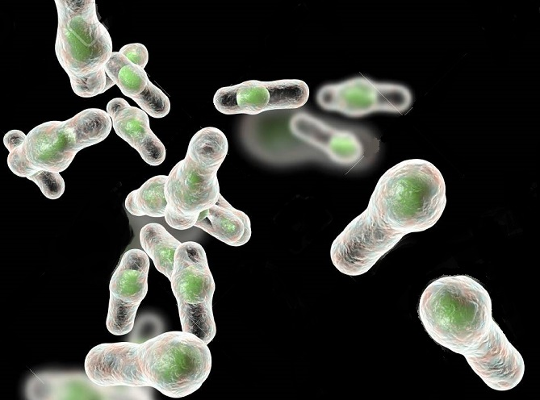
БОЈЕЊЕ СПОРА

Slide 2
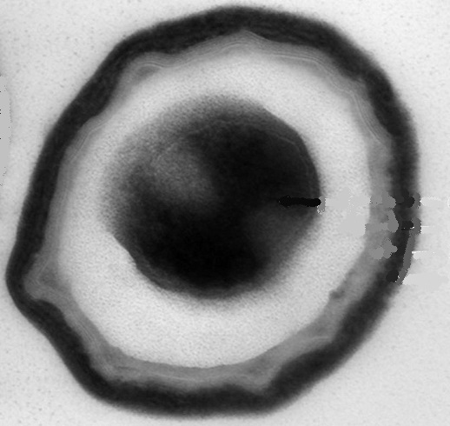
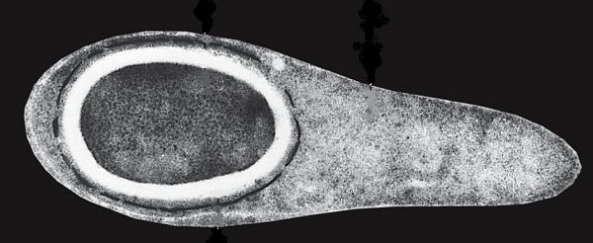
Отпорни, метаболички неактивни облици
Обезбеђују опстанак у спољашњој средини
ЗНАЧАЈ:
-Спорама се преносе неке болести
-Стерилизација
-Намирнице анималног порекла
СПОРАНГИЈА
ЕНДОСПОРА
Спорогене бактерије – Bacillus spp., Clostridium spp.
Гљивице – размножавање!

Slide 3

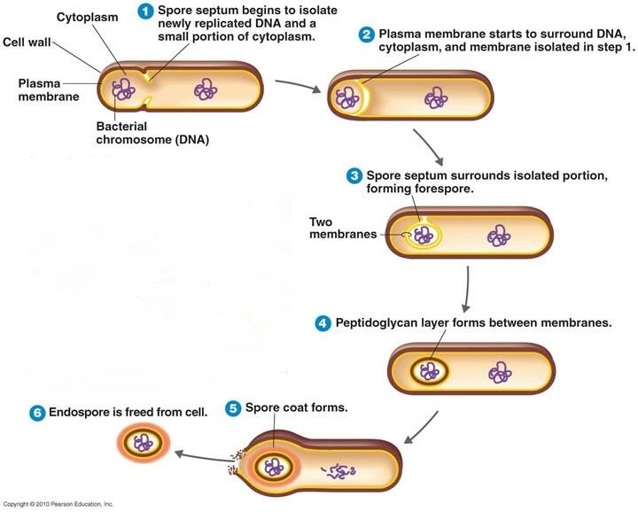
Негативни услови:
СПОРУЛАЦИЈА (стварање спора)
https://www.youtube.com/watch?v=NAcowliknPs&t=1s&ab_channel=Bio-RadLaboratories
Повољни услови: ГЕРМИНАЦИЈА (исклијавање спора у вегетативне облике)

Slide 4
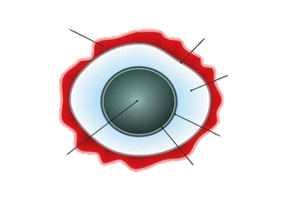
6. Спорин омотач
5. Спољашња фосфолипидна мембрана
4. Кортекс
3. Спорин зид (од пептидогликана)
1. Срж споре
2. Цитоплазматска мембрана

Slide 5






Изглед спорангије у зависности од величине и локализације споре:
ПОЗИЦИЈА СПОРЕ У СПОРАНГИЈИ | СПОРА МАЊА ОД СПОРАНГИЈЕ (НЕ ДЕФОРМИШЕ ЈЕ) | СПОРА ВЕЋА ОД СПОРАНГИЈЕ (ДЕФОРМИШЕ ЈЕ)
ЦЕНТРАЛНО ПОСТАВЉЕНА СПОРА
СУПТЕРМИНАЛНО ПОСТАВЉЕНА СПОРА
ТЕРМИНАЛНО ПОСТАВЉЕНА СПОРА
БАКТРИДИУМ ТИП
Bacillus anthracis
КЛОСТРИДИУМ ТИП
Већина Clostridium врста
ПЛЕКТРИДИУМ ТИП
Clostridium tetani

Slide 6
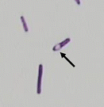
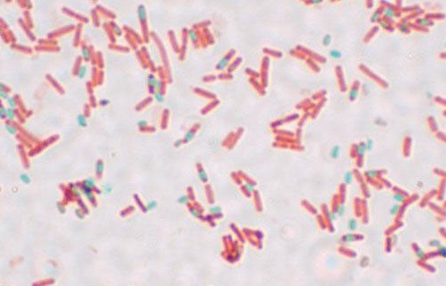
БОЈЕЊЕ СПОРА
Не боје се по Граму!
Специјално бојење по Wirtz-у/
Schaeffer-Fulton-у
Резултат: зелено обојена спора
црвено обојена спорангија

Slide 7
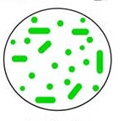
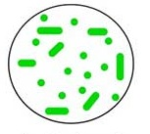
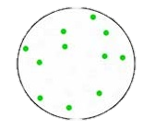
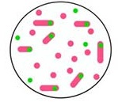
Бојење спора по Wirtz-у/Schaeffer-Fulton-у
Поступак:
На осушен и фиксиран препарат сипа се раствор малахит зелене боје – примарна боја
Боја се загрева (3-10мин.) уз вишекратно појављивање паре и стално додавање боје
Препарат се испере водом-након хлађења
Сипати сафранин или карбол фуксин (секундарна, контрасна боја) и оставити да делује 30 секунди
Испирање водом
Сушење и микроскопирање
Принцип:
Малахит зелено Загревање Испирање Сафранин

